Slide 1
Группа № 1 «ТОПТЫЖКИ»
Возраст: 2- 3 года
Педагоги: Будакова Г.А
Петрунина О.А.
МБДОУ «Добрянский детский сад № 8»
2014 -2015 учебный год

Slide 2
Ведущая цель учебного года : создание благоприятных условий для успешной адаптации детей к детскому саду.
1. Создание в группе доброжелательного отношения ко всем воспитанникам;
2. Забота ,безопасность и здоровый образ жизни каждого ребенка;
3. Создание условий для развития детей в соответствии с их индивидуальными и возрастными особенностями ;
4. Установление партнерских отношений с семьей каждого воспитанника.

Slide 3
Как шла работа по внедрению стандартов?
Старались сделать обстановку в группе комфортной и безопасной.
Пополняли развивающую среду наглядными пособиями и дидактическими играми .
Максимально использовали разнообразные виды детской деятельности.

Slide 4
Для развития детской моторики создан уголок , где есть пирамидки , вкладыши, шнуровки и т.д.

Slide 5
Разнообразные конструктивные и строительные наборы (напольные , настольные)

Slide 6
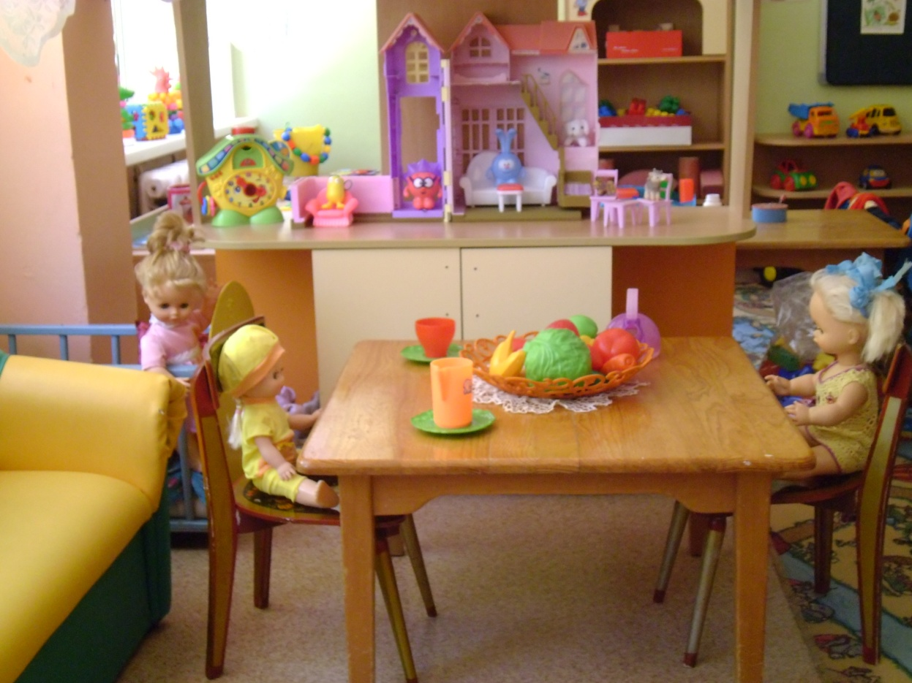
Для создания жизнерадостного настроения есть игрушки , отражающие реальную жизнь (уголок для мальчиков , уголок для девочек)

Slide 7
Для того, чтобы дети лучше ориентировались в мире природы в «Центре Познания» создан уголок природы;

Slide 8
Для того , чтобы родители могли видеть результаты творческой деятельности детей создан уголок «Вот как умеем»

Slide 9
Наши планы на следующий год:
Создать центр экспериментирования, где будут расположены игры с песком, водой, красками.
Пополнить развивающую среду дидактическими пособиями и играми.
Продолжать изучать нормативные документы по ФГОС.
Создать семейный клуб (по решению род. комитета) в помощь родителям в овладении психолого-педагогическими знаниями о развитии ребенка 3-4 лет.

Slide 10
Анализ профессионального роста
Будакова Г.А.
Посещение конкурсных мероприятий «Учитель года» на базе нашего садика.
ППО на базе 21 садика»Тематическое планирование в 1 младшей группе»
Самообразование.
ФИО

Slide 11
Достижения детей
Владеют доступными возрасту навыками самообслуживания:
При небольшой помощи взрослого пользуются индивидуальными предметами (горшком , полотенцем; умеют самостоятельно есть , мыть руки , лицо и вытирать личным полотенцем; раздеваться с помощью взрослого
в определенной последовательности);
Выполняют простейшие трудовые поручения взрослого (собрать игрушки, принести книжку или другие предметы) ;
Воспринимают небольшие рассказы , сказки , потешки , стихи, при повторном чтении проговаривают слова;
С помощью педагога могут рассказать и показать пальчиками сказку и пальчиковые игры;
Научились играть и заниматься вместе.

Slide 12
Достижения педагога Будаковой Г.А.
Преодолела трудности своего адаптационного периода (возраст детей, смена напарницы, физические и психологические нагрузки)
Приучила детей слушать и понимать, рассказывать и показывать с помощью пальчиков короткие и доступные по содержанию стихи, потешки, сказки, пальчиковые игры.
Провела для родителей занятие по кружковой работе «Путешествие в сказку «Курочка Ряба»
Провела большую и результативную работу с родителями по благоустройству участка.

Slide 13
Перспектива на 2015 – 2016 уч. год
Продолжить пополнение предметно- развивающей среды в соответствии с ФГОС;
Совершенствовать формы взаимодействия с родителями;
Продолжать работу по созданию условий всестороннего развития личности ребенка в образовательном процессе;
Повышать уровень педагогического мастерства путем самообразования, посещения муниципальных мероприятий (семинаров , мастер- классов, занятий ).

